Slide 1
Développement d’applications - Bonnes pratiques
UML

Slide 2
Développement d’applications - Bonnes pratiques
Introduction
Pourquoi UML?
Quelques diagrammes
UML

Slide 3

Introduction
UML (Unified Modeling Language)
Modéliser signifie décrire un système en utilisant un haut niveau d’abstraction
C’est un langage graphique standardisé pour spécifier, visualiser, construire et documenter un système informatique
L’UML utilise principalement des notations graphiques pour mettre en valeur l’analyse orientée objet et l‘architecture de projets informatiques
L’UML permet de simplifier le processus d’architecture d’un logiciel

Slide 4
Pourquoi UML?
L’utilisation d’une notation graphique permet de communiquer plus facilement et plus clairement que le langage naturel (trop imprécis) ou que le code (trop détaillé)
Réduit les chances de conflits
Permet d’avoir une vue sur l’ensemble du système
Indépendant du langage utilisé dans le code
Permet de standardiser le développement

Slide 5
Quelques diagrammes
Il existe 14 diagrammes différents… nous verrons les 4 principaux diagrammes
Diagramme de cas d’utilisation
Diagramme de classe
Diagramme de séquence
Diagramme d’état transition

Slide 6
Quelques diagrammes
Diagramme de cas d’utilisation
Il est utilisé pour décrire un ensemble de scénarios
Il permet d’illustrer les fonctionnalités que le système met à disposition des utilisateurs
Il est surtout utilisé lors du recueil des besoins du client
Il permet de définir un “contrat” entre l’utilisateur final et le développeur

Slide 7
Quelques diagrammes
Diagramme de cas d’utilisation
Acteur: Un rôle que joue un utilisateur dans le système (un utilisateur humain, un autre système, un robot)
Cas d’utilisation: Un ensemble de scénarios qui décrivent une interaction entre un acteur et le système
Limite du système: Rectangle qui représente les limites entre le système et les acteurs

Slide 8


Quelques diagrammes
Diagramme de cas d’utilisation
Association: Ligne pleine qui représente une communication entre un acteur et un cas d’utilisation
Généralisation: Flèche représentant une relation entre un cas d’utilisation général et un cas d’utilisation spécial

Slide 9

Quelques diagrammes
Diagramme de cas d’utilisation
Inclusion: Ligne en pointillés avec le label <<include>>. Commence au cas d’utilisation de base et se termine avec une flèche pointant vers le cas d'utilisation inclus.
Ce type de relation est utilisé lorsqu’une partie du comportement est similaire dans plusieurs cas d’utilisation

Slide 10

Quelques diagrammes
Diagramme de cas d’utilisation
Extension: Ligne en pointillés avec le label <<extend>>. Commence au cas d’utilisation spécifique et se termine avec flèche pointant vers le cas d'utilisation de base.
Le cas d’utilisation étendu peut ajouter un comportement au cas d’utilisation de base

Slide 11
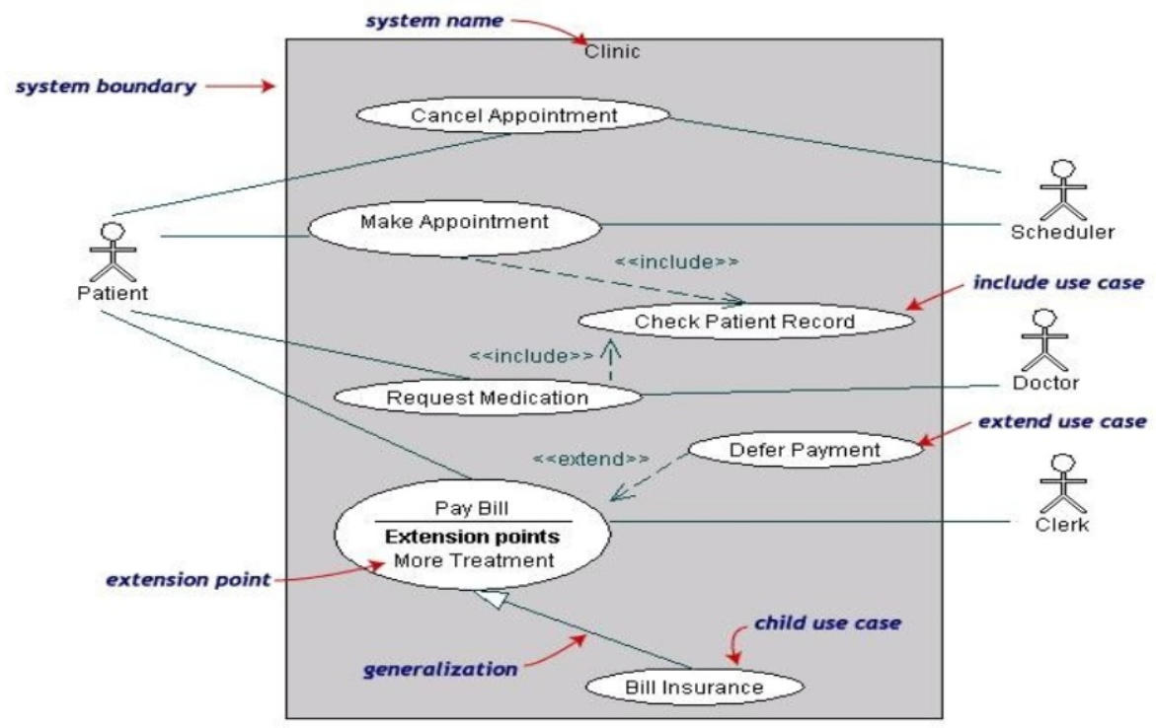
Quelques diagrammes

Slide 12
Quelques diagrammes
Diagramme de classe
Il est utilisé pour décrire la structure et le comportement des cas d’utilisation
Met à disposition un modèle conceptuel du système en terme d’entités et de relations
Il est utilisé lors du recueil des besoins du client
La version détaillée est utilisée par le développeur

Slide 13
Quelques diagrammes
Diagramme de classe
Chaque classe est représentée par un rectangle sous-divisé en 3 zones (nom, attributs et opération)
Les modificateurs sont utilisés pour indiquer la visibilité des attributs et des opérations (‘+’ public, ‘#’ protected, ‘-’ private)
Par défaut, les attributs sont cachés et les opérations sont visibles

Slide 14
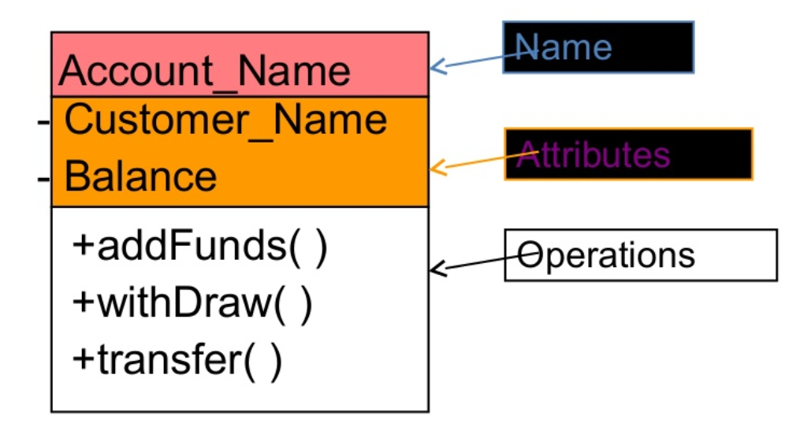
Quelques diagrammes

Slide 15
Quelques diagrammes
Diagramme de classe
Il existe deux types de relation
Généralisation (relation parent/enfant)
Association (étudiant qui s’inscrit à un cours)
Les associations peuvent elles-mêmes classées en deux catégories
Agrégation
Composition

Slide 16
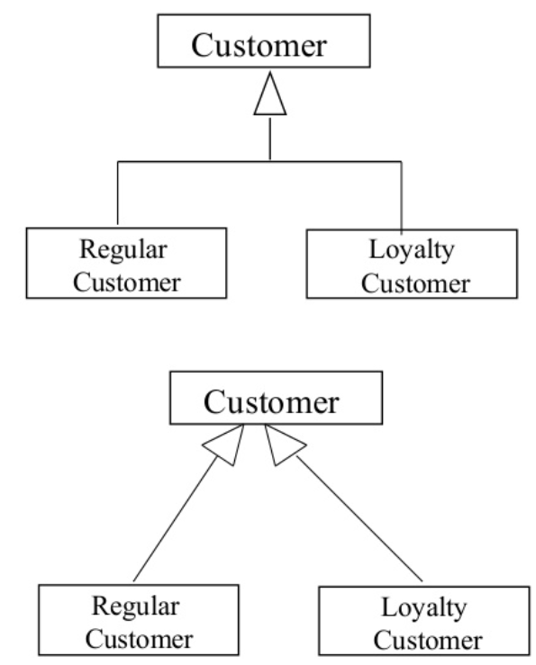
Quelques diagrammes
Diagramme de classe
Généralisation

Slide 17
Quelques diagrammes
Diagramme de classe
L’association représente une relation entre les instances de classes
étudiant qui s’inscrit dans un cours
Les cours possèdent des étudiants
Une association possède deux côtés
Nom du rôle (par exemple, “s’inscrire”)
Multiplicité (un cours peut avoir plusieurs étudiants)
Navigation (unidirectionnelle / bidirectionnelle)

Slide 18

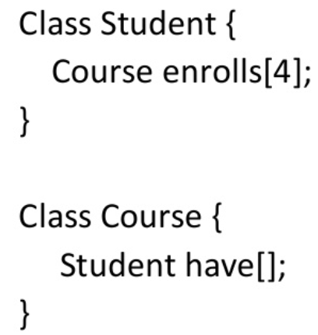
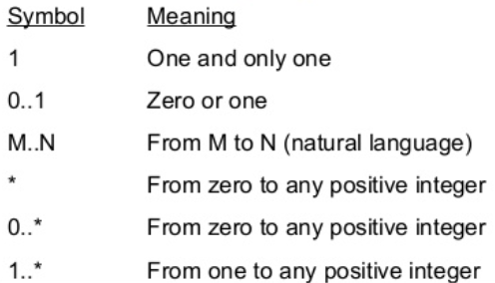
Quelques diagrammes
Diagramme de classe

Slide 19
Quelques diagrammes
Diagramme de classe
La composition exprime une relation parmis des instances de classes. Une classe a la responsabilité de créer et d’initialiser une instance d’une autre classe
La notion de composition doit être utilisée lorsque les classes ne peuvent pas exister l’une sans l’autre

Slide 20
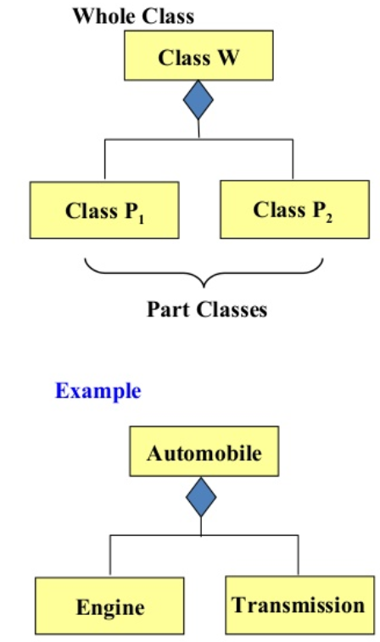
Quelques diagrammes

Slide 21
Quelques diagrammes
Diagramme de classe
L'agrégation exprime une relation parmis des instances de classes. Une classe a la responsabilité de contenir et de maintenir une autre classe
La notion d'agrégation doit être utilisée lorsque le contenant et le contenu n’ont pas de liens privilégiés

Slide 22
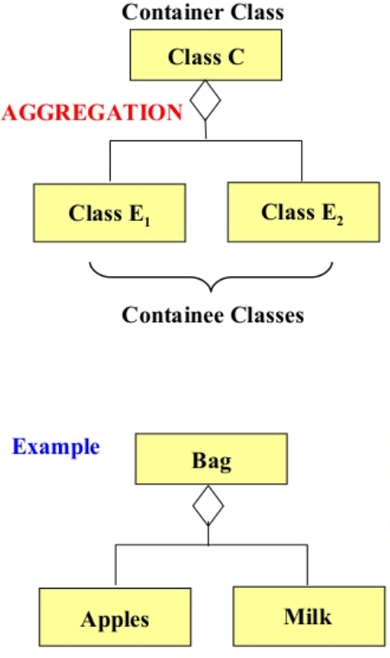
Quelques diagrammes

Slide 23
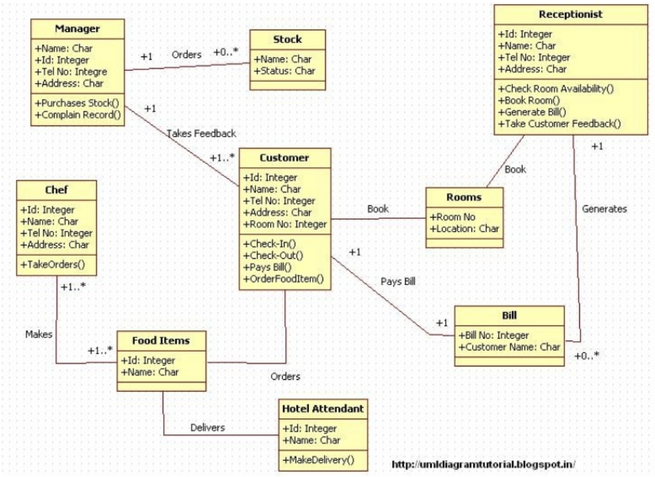
Quelques diagrammes

Slide 24
Quelques diagrammes
Diagramme de séquence
C’est un diagramme en deux dimensions
La dimension verticale affiche la séquence de messages classés par ordre chronologique
La dimension horizontale affiche les instances d’objet auxquels les messages sont envoyés

Slide 25
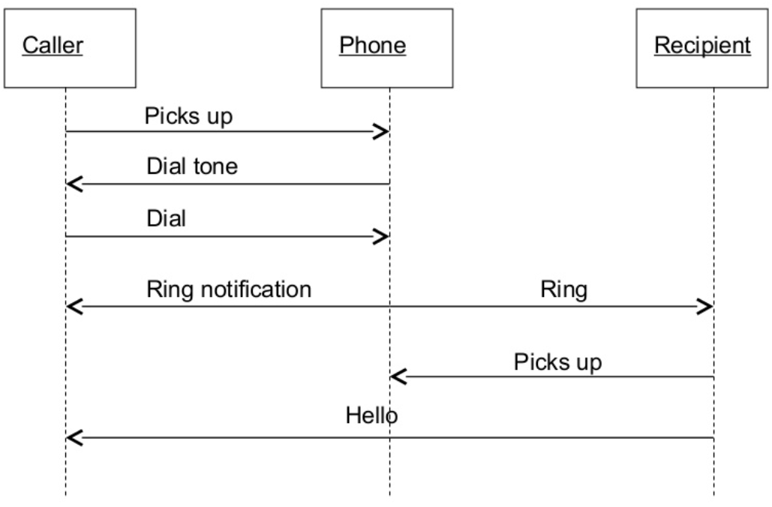
Quelques diagrammes

Slide 26
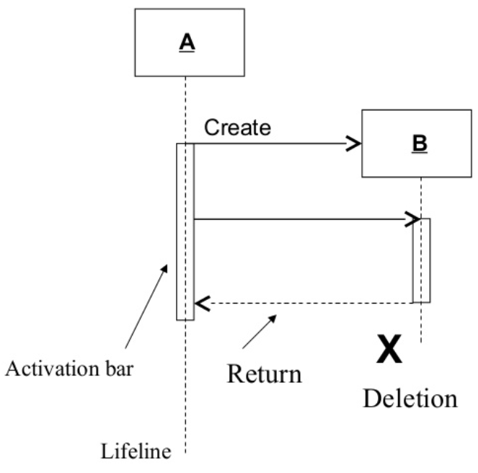
Quelques diagrammes

Slide 27
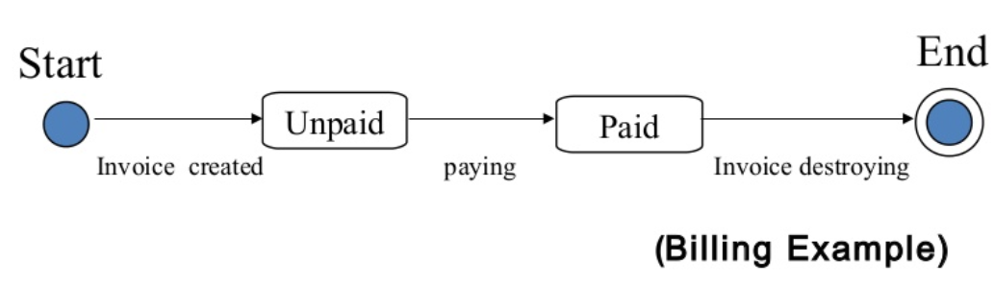
Quelques diagrammes
Diagramme d’état
C’est un diagramme qui affiche la séquences d’états par laquelle passe un objet pendant son cycle de vie lors de la réponse à des stimulis

